Slide 1

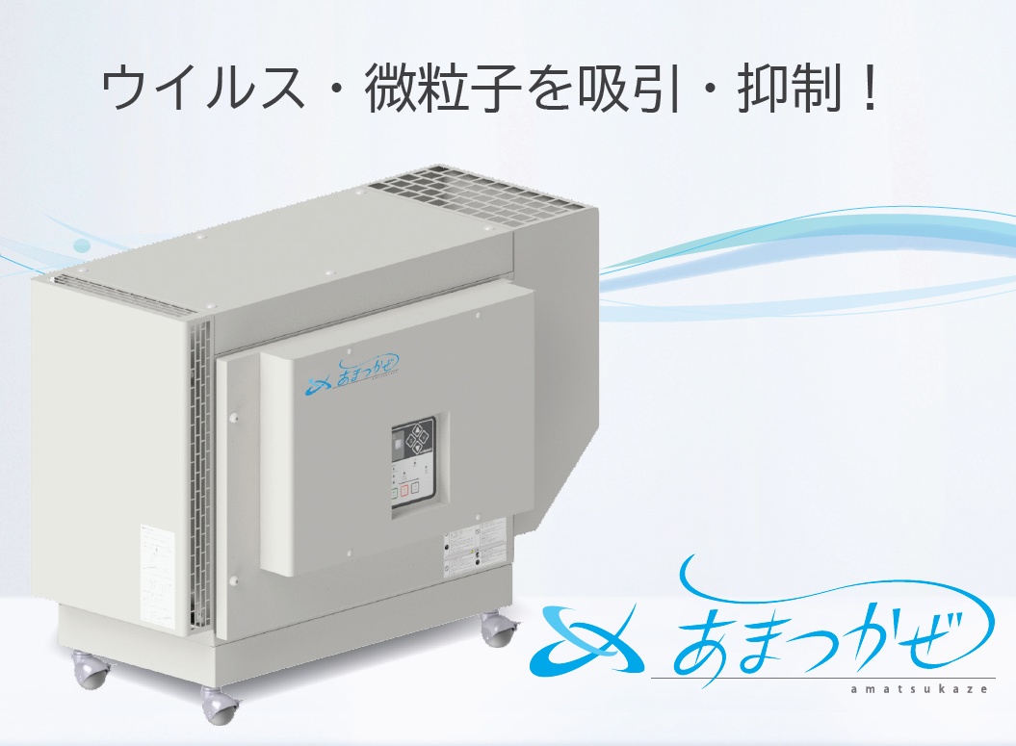
「新产品」高性能空气净化器 说明资料
在全世界新冠肺炎疫情持续蔓延的背景下，有效解决办公室、工厂、学校、医院等人员密集场所的室内换气及净化课题已迫在眉睫。AMANO作为工业环境改善产品行业领导者责无旁贷。应用丰富的电除尘技术的基础上，率先研发出搭载抑制病毒功能的高性能空气净化器。
“天之风”AC-15 气溶胶收集器
新
高效净化病毒/微颗粒、有效阻断扩散

Slide 2

产品研发背景
AMANO新专利的技术利用放电技术解决的以往电除尘的课题大幅度降低了臭氧
（O3）的产出。
利用电除尘方式收集病毒及微小颗粒
「病毒大小的颗粒1次的通过净化率高达99％」
实现了电除尘技术的商业民用用途的应用。
通过紫外线UV-C照射有效抑制病毒
「CDC美国疾病防控中心推荐」
在工业应用中收集的细微颗粒
（油雾）与病毒几乎同等大小
紫外线高射率构造设计
「平面集尘模块无死角照射」
为了迎合市场的需求开发了
『天之风』高性能空气净化器

Slide 3
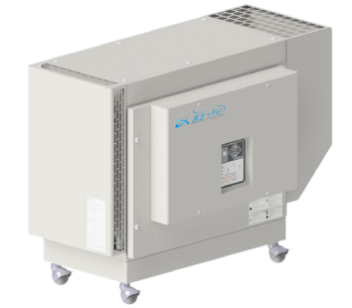
产品外观及规格
型号 | AC-15
电源 | 交流220V/50Hz
外形尺寸（mm） | 长971×466×716
重量（kg） | 70
UV-C灯管 | 电极上下方各2根
除尘方式 | 两段电除尘
风量（㎥/分） | 15（5档设定）
运行噪音（dB〔A〕 ） | 60
额定功率（W） | 250
大气尘0.1μm/净化效率（%） | 99
产品特点
吸风量大
急速净化
一次净化
细微颗粒
搭载病毒
抑制功能
30分钟净化108.9㎡
风量15㎥/分
净化率99%
0.1μm/1Pass
高频紫外线
搭载UV-C灯

Slide 4
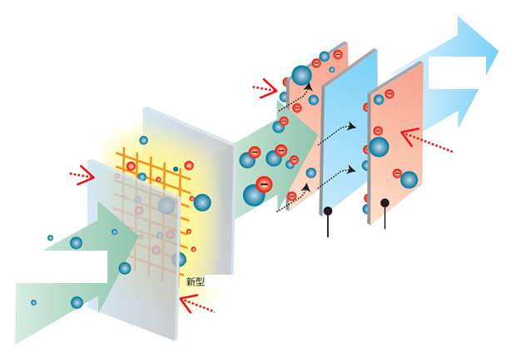
净化原理
①收集在平板表面的病毒及微颗粒可以「充分暴露在紫外线照射下」
②平板间隔宽度适中、最大限度降低气流阻力「确保风量稳定」
③利用静电技术确保「持续稳定的高净化效果」
荷电极
UV 照射
洁净
空气
细微颗粒和病毒通过释放离子的荷电极区后表面附带负电荷
UV 照射
UV 照射
负极板
接地极板
含微颗粒/病毒的空气
集尘电极
等离子放电极
带负电荷的细微颗粒和病毒被强力吸附至接地极板上
UV 照射

Slide 5
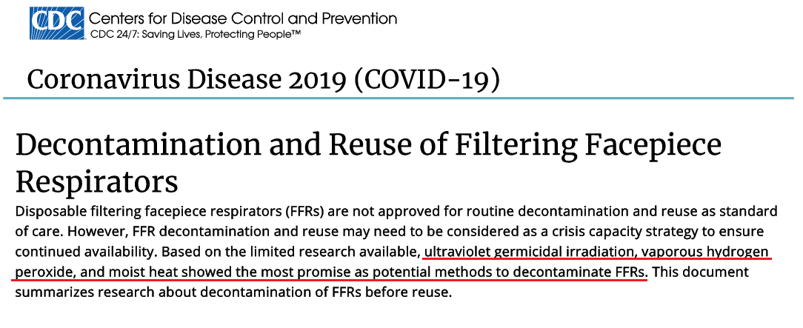
采用紫外线抑制病毒的理由
CDC 美国疾病防控中心的见解
通过对使用后的N95医用口罩进行紫外线杀菌照射、实现二次利用。实验证明过氧化氢气的蒸汽及加热蒸汽是最有效的消杀方法。

Slide 6
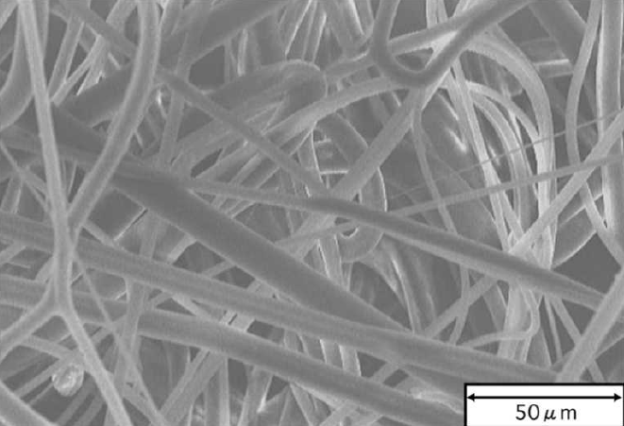
不采用滤网过滤的理由
①紫外线无法充分暴露
・病毒附着在滤网纤维的内侧时
照射不到 ・再次开机时无法避免病毒二次
扬起飞散
病毒
（想象）
②风量下降
・使用一段时间后滤网堵塞导致
风量下降
③捕集効率低下
・永久极化的电介质滤网的带电量会逐渐减低，影响净化效率
一般市面上销售的空气净化器基本采用永久极化的电介质滤网

Slide 7
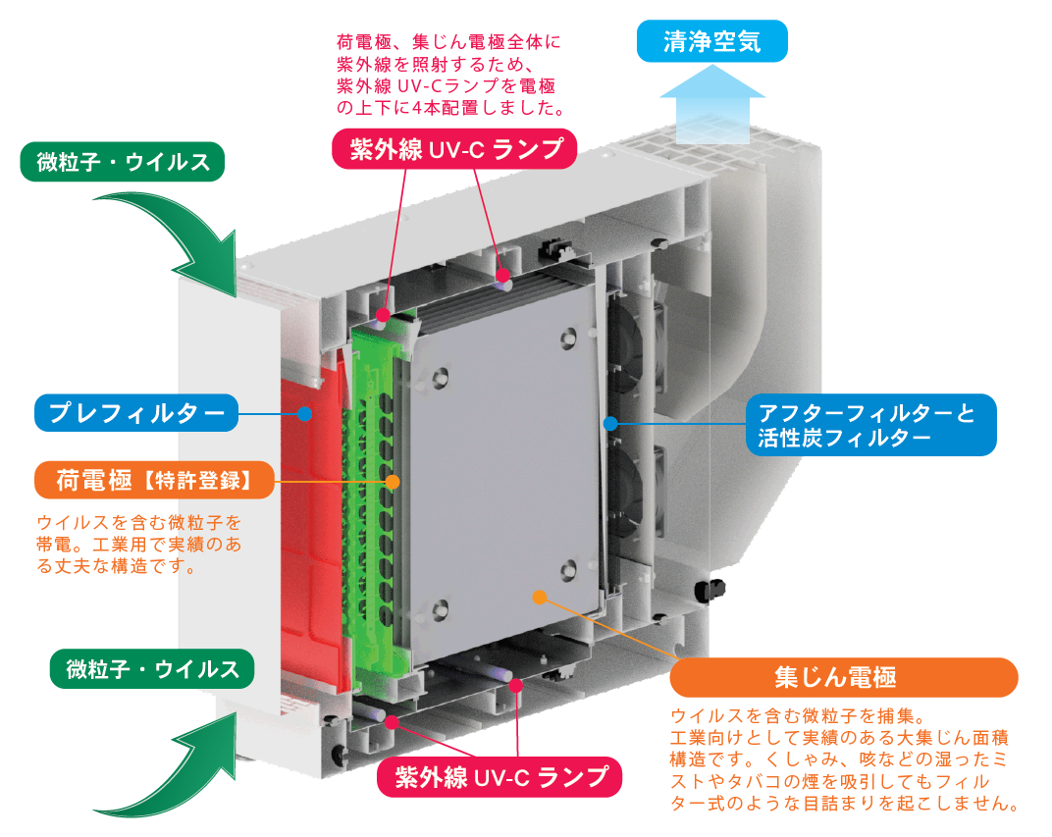
设备内部构造概要
荷电极，集尘电极上下个配置4根UV-C灯管，紫外线照射电极区域全部覆盖
洁净空气
细微颗粒/病毒
紫外线UV-C灯管
后置滤网和
活性炭
初效过滤网
荷电极 【专利登录】
使细微颗粒和病毒带电。工业应用构造，坚固耐用。
细微颗粒/病毒
集尘电极
收集含有病毒的细微颗粒。采用应用于工业版的集尘面积大的电极。即便吸引喷嚏，咳嗽等带有湿气的气溶胶或香烟的烟气也不会造成堵塞。
紫外线UV-C灯管

Slide 8
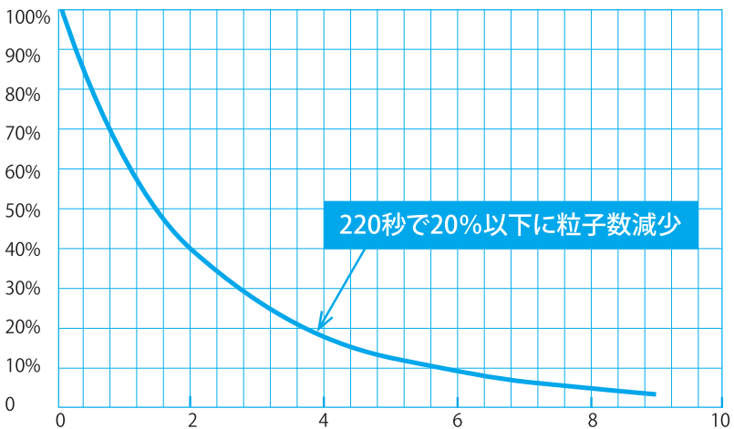
净化实验效果（1）
【实验案例】确认室内净化效果
空间内微细颗粒数量的变化
循环装置
房间容积：28.3㎥
净化对象：空气中浮游物
风量挡位：最大
测量设备：粒子计数管
空气净化器
门
0.3微米的颗粒
浓度
百分比
220秒颗粒数减少到20%以下
时间（分）

Slide 9
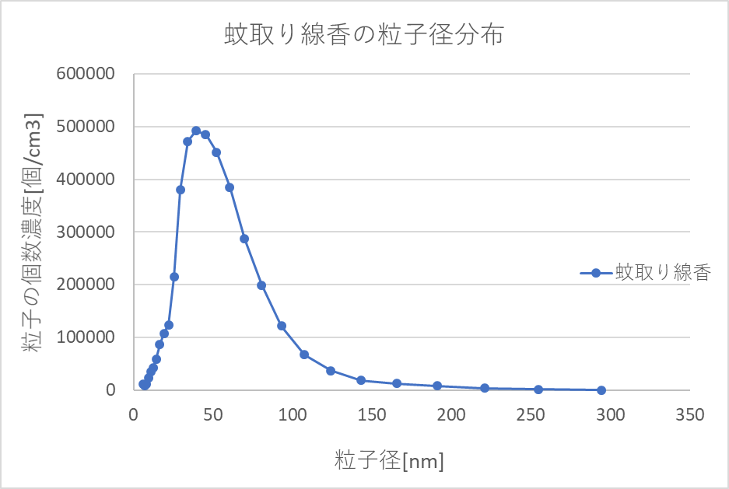
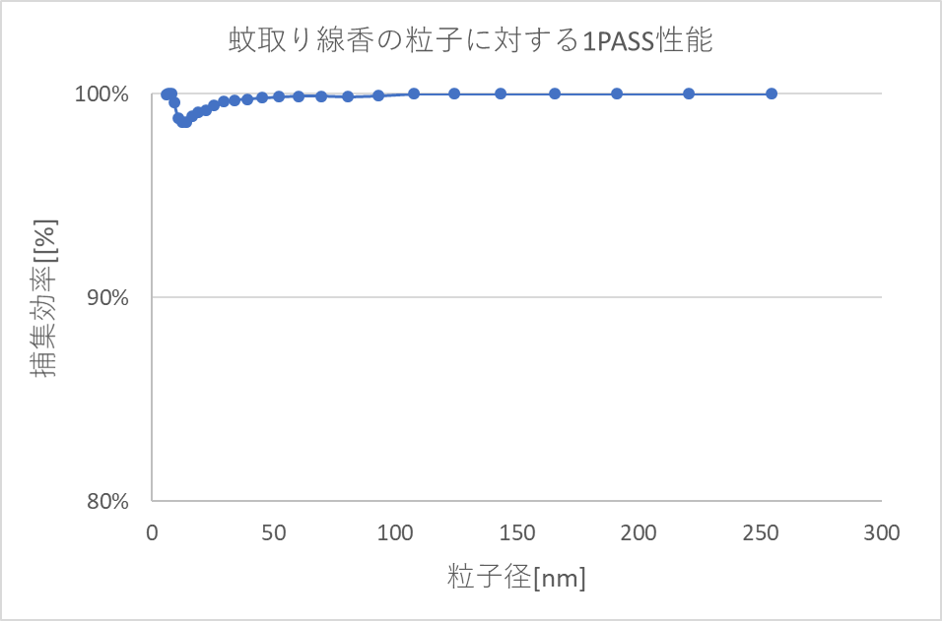
净化实验效果（2）
病毒颗粒大小为0.1μｍ通过1次 的净化效率为99％
蚊香颗粒的粒度分布
粒子个数浓度个/CM3
对蚊香烟气颗粒的收集检证实验
蚊香
净化效率
百分比
粒子径nm
排气绿色激光可视化实验
充满气化橄榄油雾的房间。
因为排气没有油雾粒子，所以与激光没有发生反射。
颗粒直径（nm）

Slide 10


净化效果视频

Slide 11
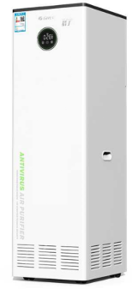


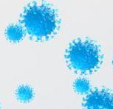
国产品性能比较
高性能空气净化器 「气溶胶收集器」
病毒空气净化器
国产他社产品
“天之风”系列
AC-15
电除尘紫外线UV-C照射消杀方式
CEP等离子+H13+56℃消杀过滤方式
适用面积：108.9平米
适用面积：21-36平米
气溶胶净化效率：99%
气溶胶净化效率：96.99%
吸引风量：15立方/分
吸引风量：5立方/分
11

Slide 12


感谢贵司一直以来对安满能的信赖与支持
篇尾寄语
净无止境，选我者净！
AMANO为用户提供专业的环保工程解决方案，与您携手解决
工厂经营所面临的环保课题。

